Slide 1
4. Google hálózat és DNS konfiguráció

Slide 2
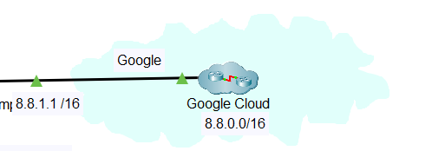
1. Lépés
Létre hoztuk a Google hálózatot amely tartalmazza az ábrán látható Google Cloud-ot.
Google hálózat azonosítója 8.8.0.0 /16, a DNS szerver 8.8.8.8

Slide 3
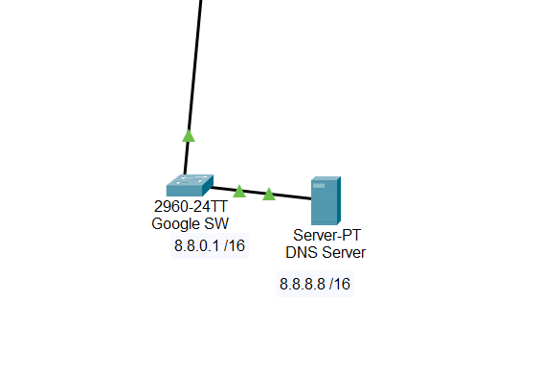
2. Lépés
Az alapértelmezett átjáró a hálózatban az első kiosztható cím. A kapcsoló nem kap címet. Ezek alapján konfiguráltuk a DNS szervert és R_BP forgalomirányító megfelelő interfészét.

Slide 4
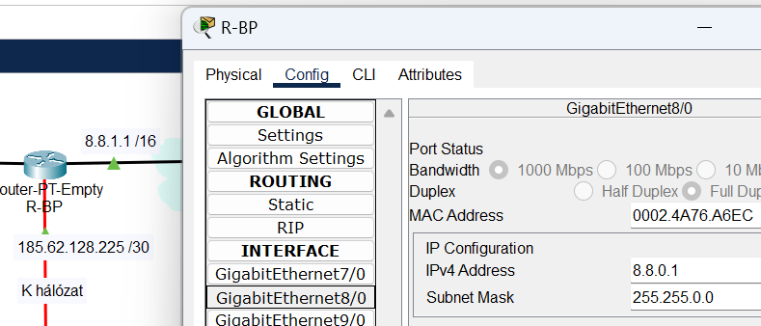
3. Lépés
Az R_BP forgalom irányítóba beállítottuk default routing-ot amely a Google hálózat felé eső interfészre értelmezett.

Slide 5
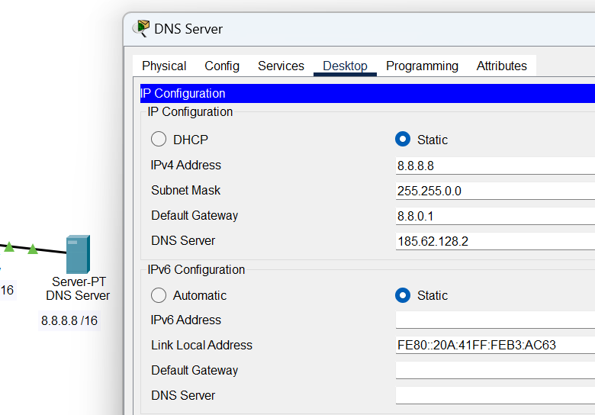
4. Lépés
Szerver szolgáltatások között konfiguráltuk a DNS szervert. A konfigurációban az A rekord a gdprojekt.net domain nevet a Budapest-net hálózatban található HTTP szerver IP címéhez rendeli.

Slide 6
Köszönjük a figyelmet!

